Slide 1


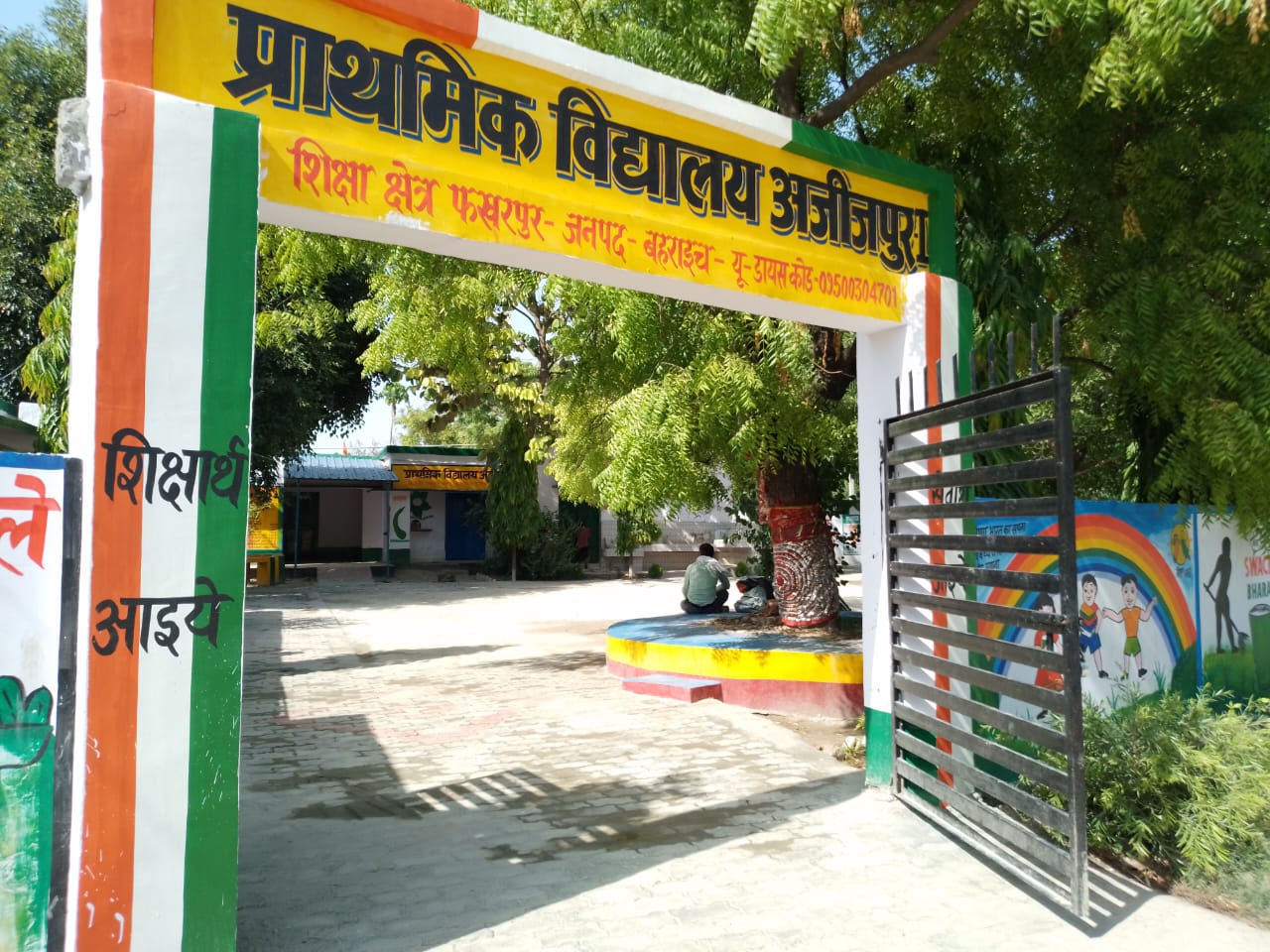
खेल में लहराया परचम
राजेश कुमार वर्मा
( प्रधानाध्यापक , प्रा0 वि0 अजीजपुर)
वि0 क्षे0 –फखरपुर, जपनद- बहराइच

Slide 2
खेल के क्षेत्र में एक प्रयास
खेल बच्चों में सामाजिकता व समन्वयन की भावना का विकास करने का सशक्त माध्यम है इसलिए शिक्षक ने फिट इण्डिया मूवमेन्ट एवं खेलो इण्डिया से प्रेरित होकर बच्चों के अन्दर छिपी प्रतिभा को खेल कौशलों के माध्यम से एक प्लेटफार्म देने का प्रयास किया जिससे सभी बच्चे मानसिक रूप से शैक्षिक क्रियाकलापों के साथ खेलों में एक अलग पहचान बना सकें।

Slide 3
क्रियान्वयन
शिक्षक ने अपने विद्यालय के सीनियर विद्यार्थियों के साथ मिलकर खेलों, प्रसिद्ध खिलाड़ियों के प्रेरक प्रसंग आदि को प्रार्थना सभा का एक आवश्यक अंग बनाया।
प्रतिदिन प्रार्थना सभा में योगा के साथ संगीत और वाद्ययंत्रों के माध्यम से बच्चों को जोड़ा गया। खेल और योग उनकी दैनिक दिनचर्या का आवश्यक अंग बन गये। अंतिम दो वादन तथा शनिवार को पूरे दिन बच्चों को न केवल रूचि आधारित खेल खिलाये जाते हैं, वरन् उसमें पारगंत बनाया जाता है।
इस कार्य में शिक्षक द्वारा प्रारम्भ में खेल कोचों की मदद ली गयी। वर्तमान में प्रदेश व राष्ट्रीय स्तर पर स्थान अर्जित कर चुके पुरातन छात्र नियमित सहयोग प्रदान कर रहे हैं।

Slide 4
इस नवाचार का प्रभाव यह रहा कि विद्यालय के कक्षा 2 से लेकर 5 तक के बच्चे अपने-अपने आयु वर्ग में प्रदेश व राष्ट्रीय स्तर के खिलाड़ी बन अनेक पदक प्राप्त कर चुके हैं। बच्चो की खेल प्रतिभा को देखते हुए शहर के दो प्रतिष्ठित विद्यालयों ने कक्षा 6 से 12 तक की निःशुल्क शिक्षा देने के लिए गोद लिया है।
प्रभाव

Slide 5
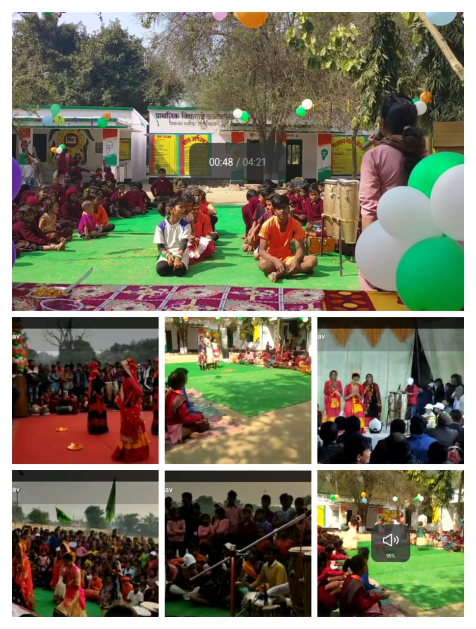
विद्यालय के बच्चों को विभिन्न प्रकार के वाद्य यन्त्र को बजाना सिखाया गया जिससे एक विद्यार्थी दूसरे विद्यार्थी से सीख जाते हैं और एक सीखने की श्रृंखला बन जाती है |

Slide 6
इसके पूर्व विद्यालय में बच्चों का जुड़ाव, नामांकन व उपस्थित, अधिगम स्तर, सामदायिक, सहभागिता, मानक के अनुरूप नहीं था। इस नवाचार के परिणामस्वरूप हमारे विद्यालय के कई बच्चों ने जिला, मंडल, प्रदेश, देश और अन्तर्राष्ट्रीय स्तर पर मेडल अर्जित किये हैं और इसके उपरांत सकारात्मक एवं गुणात्मक परिवर्तन हुए है।
विद्यार्थियों की उपलब्धियां

Slide 7
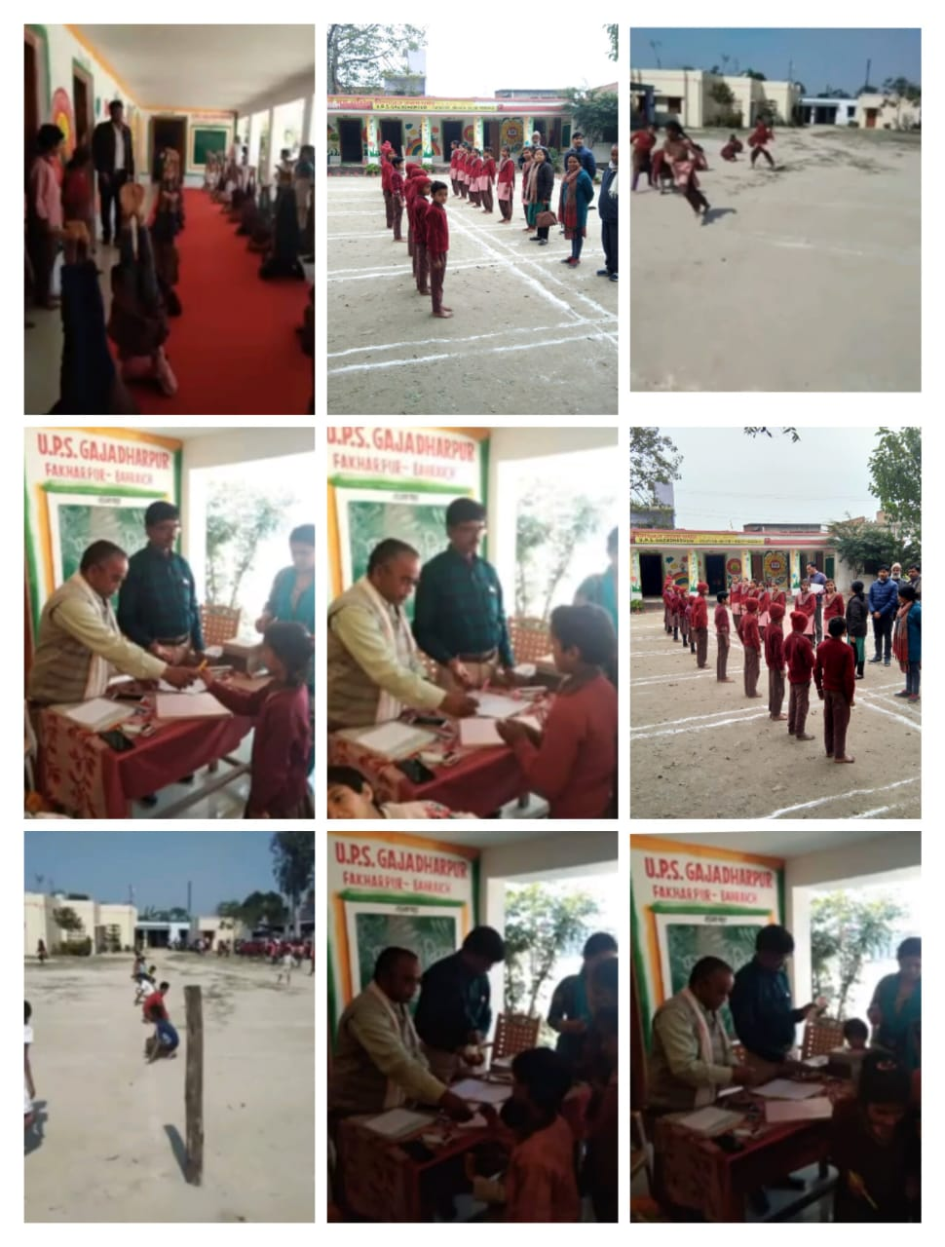
साप्ताहिक संकुल स्तरीय विभिन्न प्रतियोगिताओं में विद्यालय के बच्चों की नियमित व सक्रिय प्रतिभागिता

Slide 8
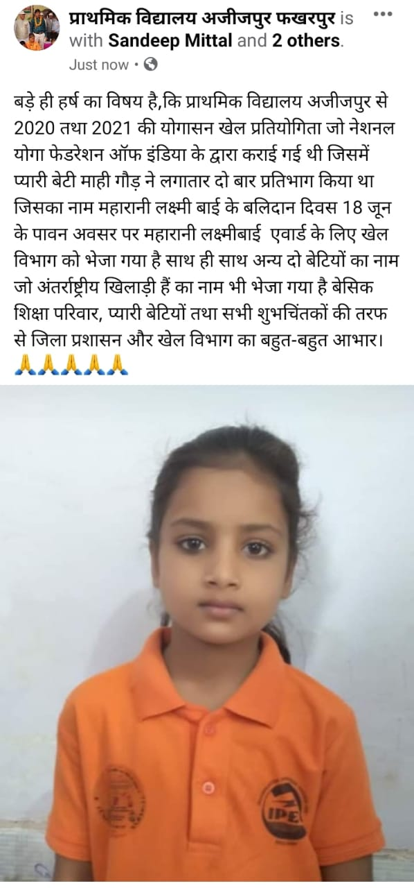
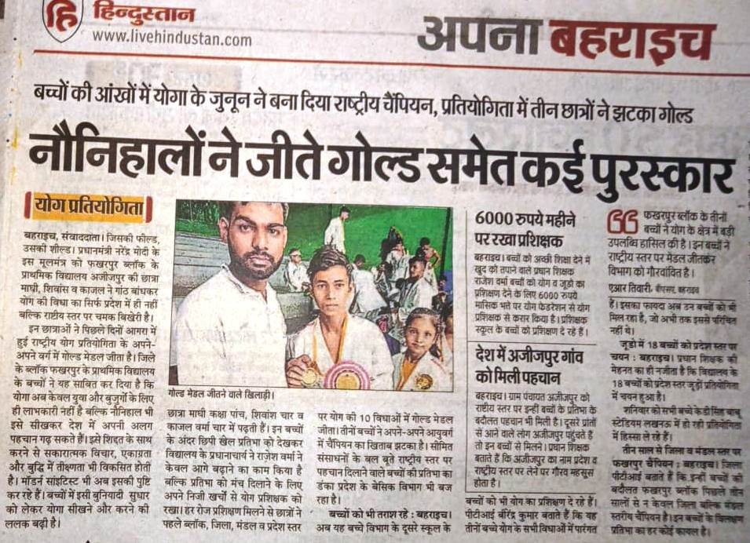
नेशनल योग खिलाड़ी व विद्यालय की छात्रा माही गौड़ का
‘रानी लक्ष्मी बाई अवार्ड’ के लिए जनपद स्तर पर चयन

Slide 9
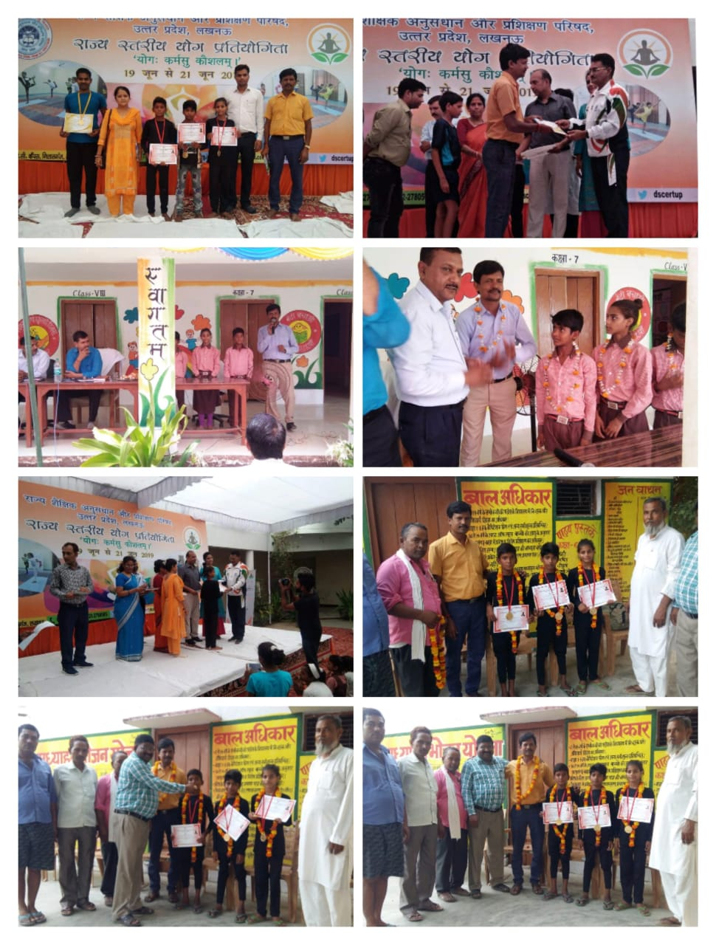
SCERT द्वारा आयोजित राज्य स्तरीय योग प्रतियोगिता में विद्यालय के बच्चों ने अपना स्थान सुनिश्चित किया

Slide 10
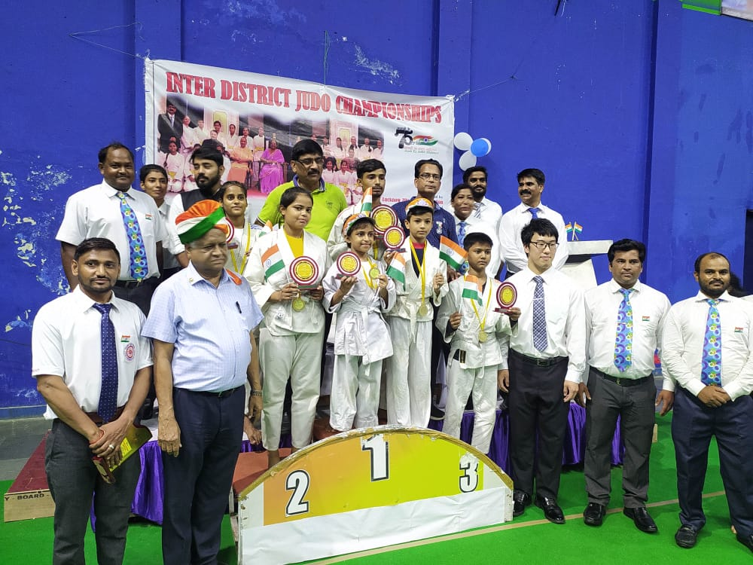
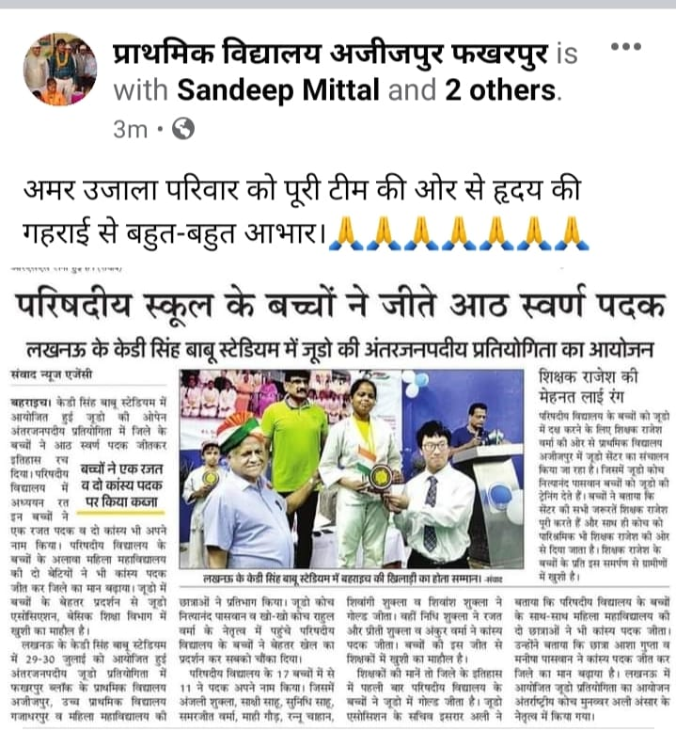
K D SINGH BABU STADIUM में आयोजित अन्तर जनपदीय जूडो प्रतियोगिता में 8 स्वर्ण, 1 रजत और 2 कांस्य पदक विद्यालय के विद्यार्थियों ने प्राप्त किया

Slide 11
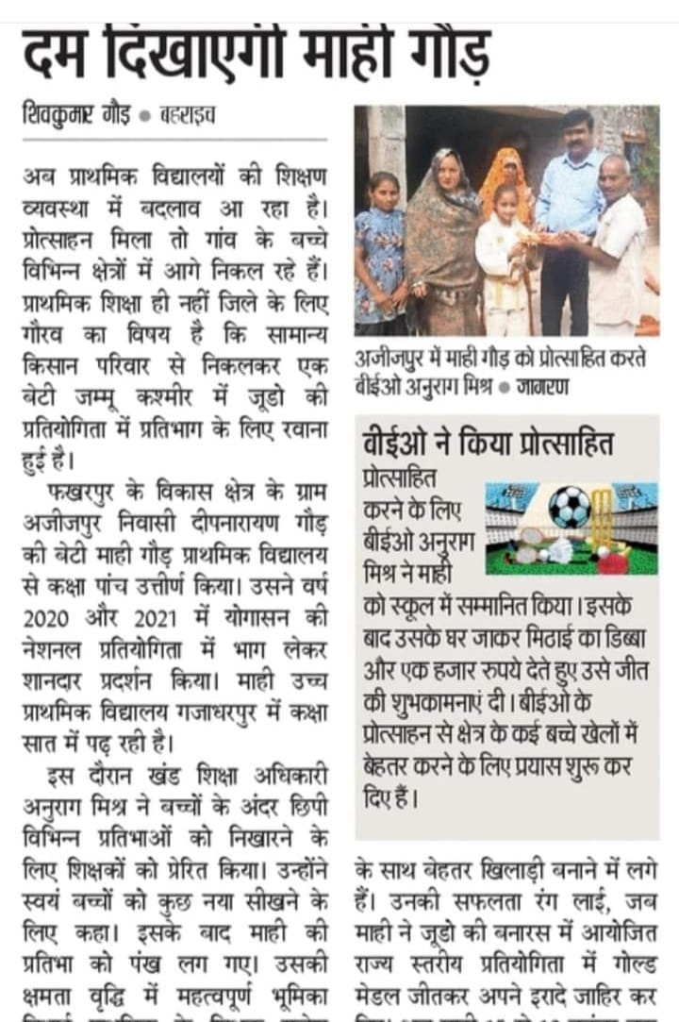
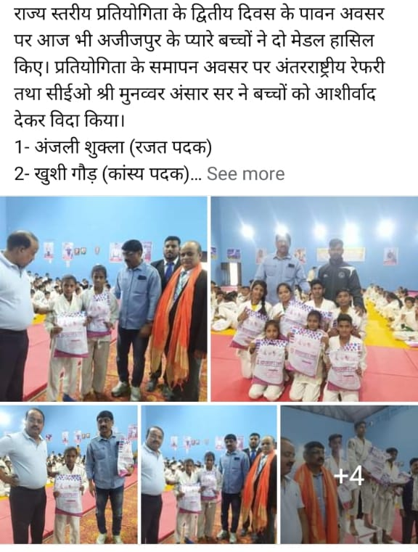
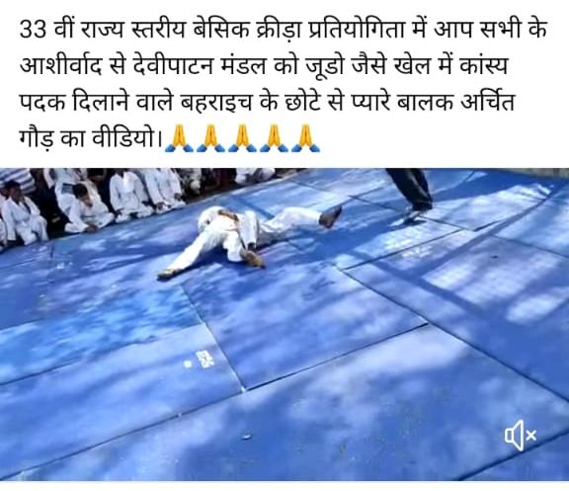
विद्यालय में जूडो का कैम्प चलता है जिसके द्वारा बच्चे माध्यमिक ओपन बेसिक तथा युवा कल्याण में अब तक 50 मेडल प्राप्त कर चुके हैं.

Slide 12
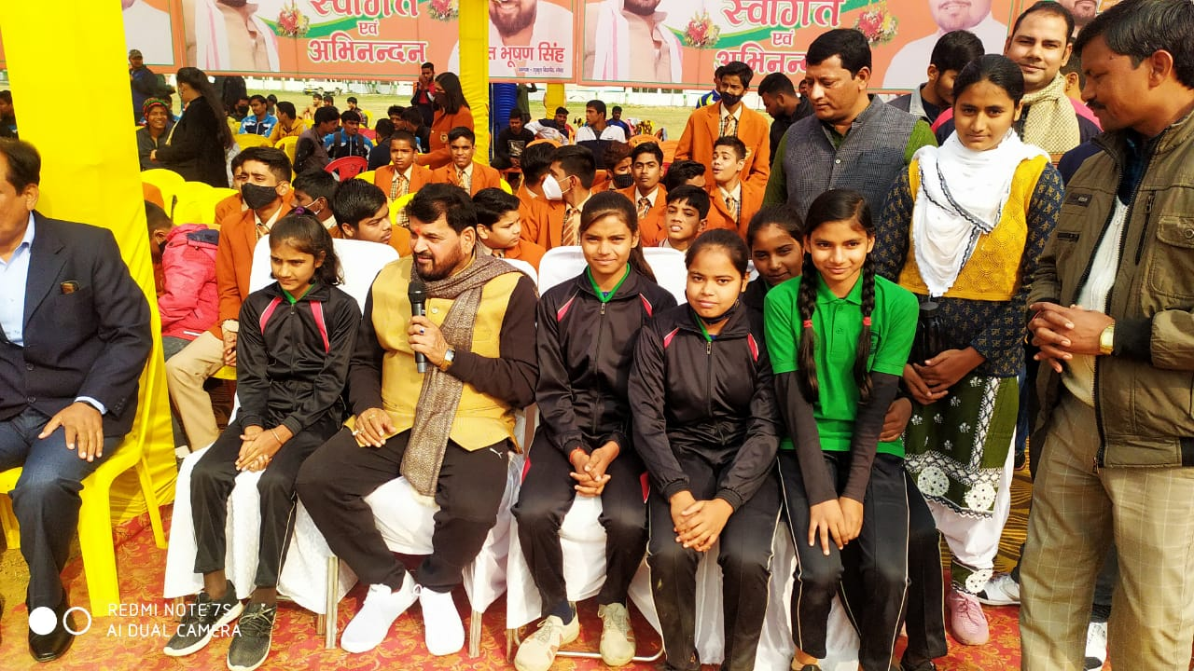
सांसद खेल स्पर्धा में विद्यालय के छात्रों ने विभिन्न खेलों में तीन बार जीतकर 200000.00 की नगद धनराशि तथा 200 ट्रैक शूट प्राप्त किया

Slide 13
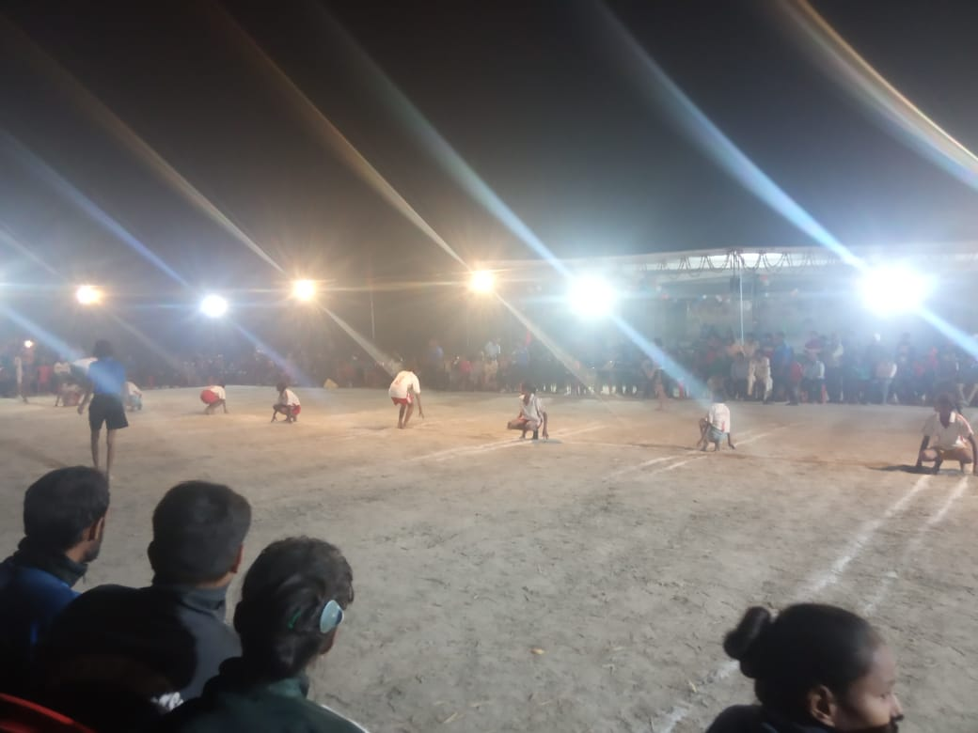
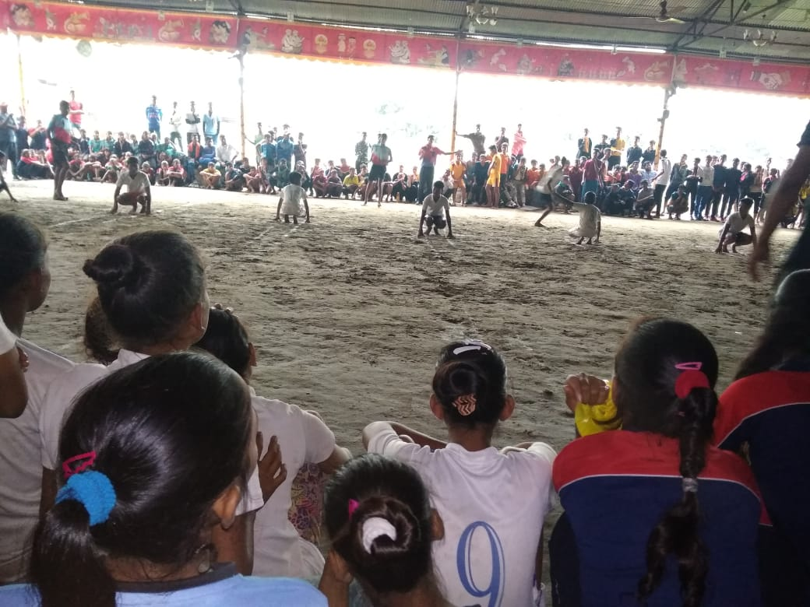
माध्यमिक द्वारा आयोजित खो – खो प्रतियोगिता में बेसिक शिक्षा के छात्रों को भी प्रतिभाग का अवसर मिलने पर विद्यालय के बच्चों का प्रदेश स्तर तक विजयी होने पर राष्ट्रीय स्तर के लिए चयन

Slide 14
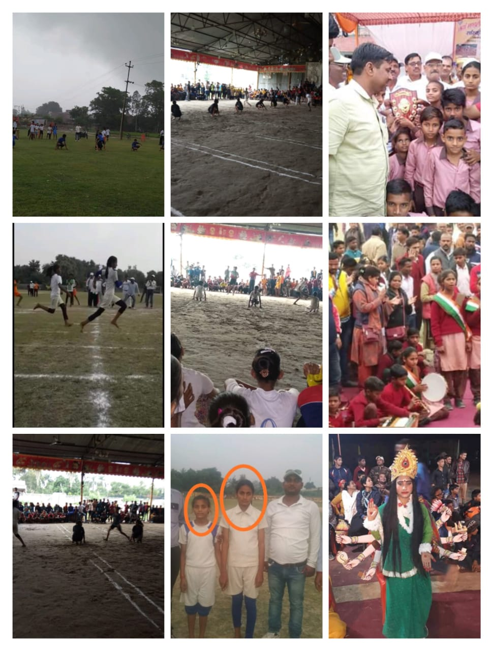
माध्यमिक द्वारा आयोजित सांस्कृतिक कार्यक्रम में बेसिक शिक्षा के छात्रों को भी प्रतिभाग का अवसर मिलने पर विद्यालय के बच्चे, मंडल स्तर तक विजयी

Slide 15
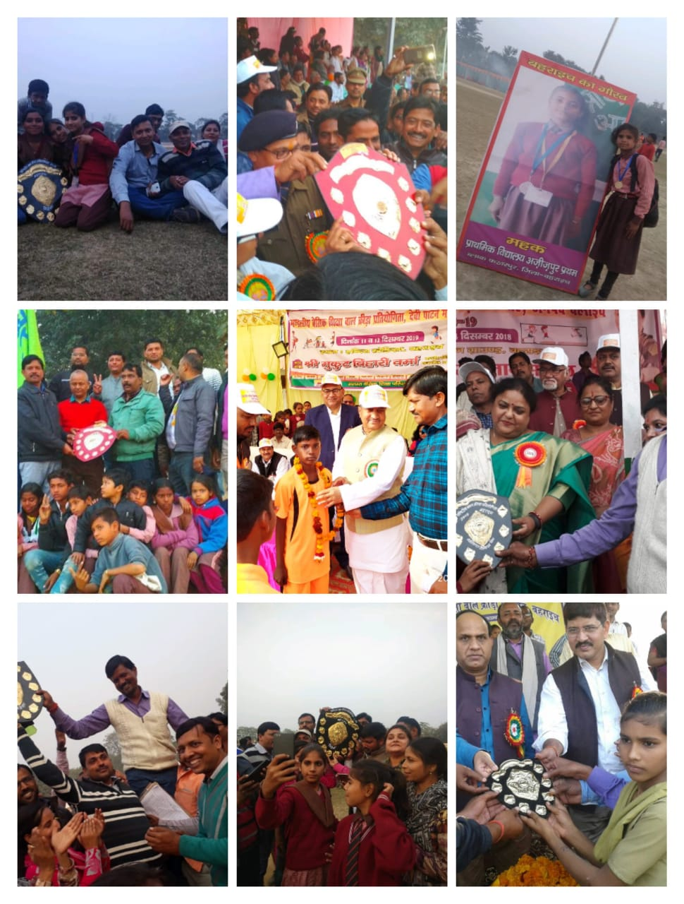
जिला स्तरीय क्रीड़ा प्रतियोगिता में लगातार नौ बार विजयी टीम में लगभग 80% अंक प्राथमिक विद्यालय अजीजपुर के छात्रों द्वारा अर्जित किया गया

Slide 16
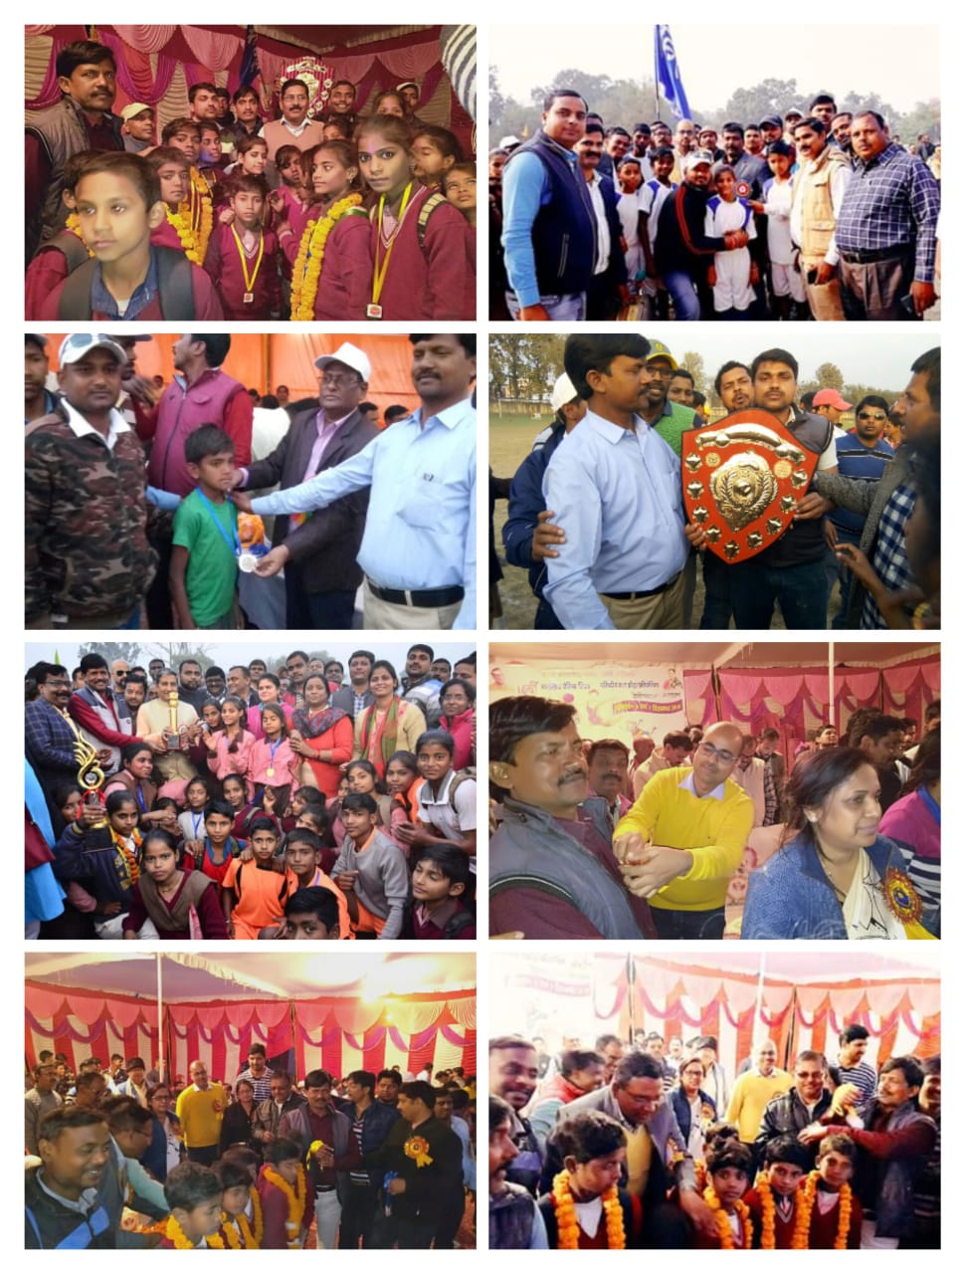
मंडल स्तरीय प्रतियोगिता में 6 बार विजेता जिसमें आधे से अधिक अंक विद्यालय के बच्चों द्वारा ही अर्जित किये गए I

Slide 17
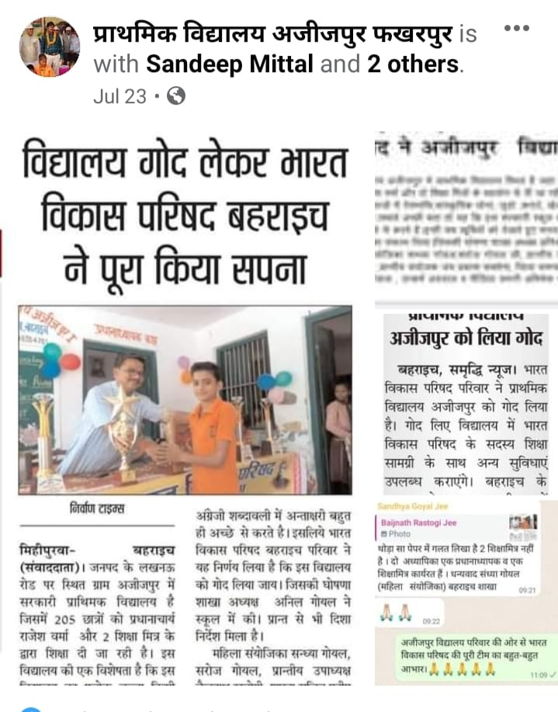
भारत विकास परिषद बहराइच ने विद्यालय के बच्चों की विभिन्न उपलब्धियों को देखते हुए विद्यालय को गोद लिया

Slide 18
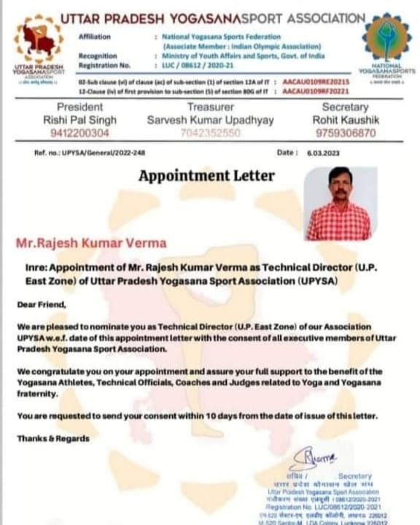
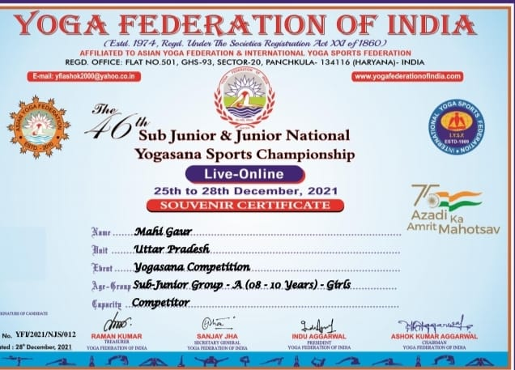
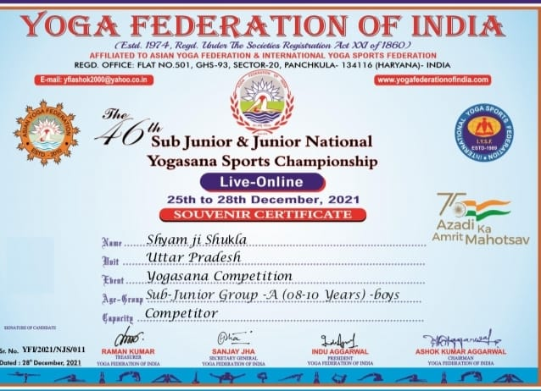
प्रशस्ति – पत्र

Slide 19

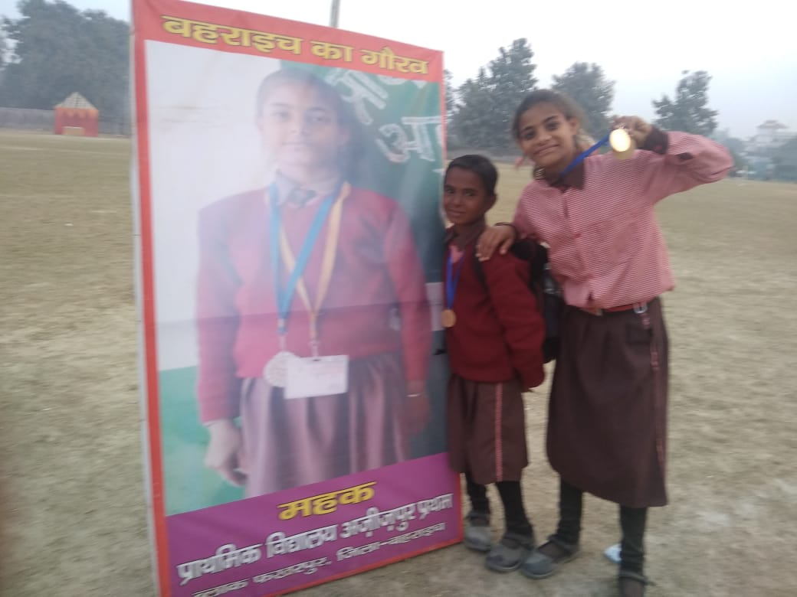
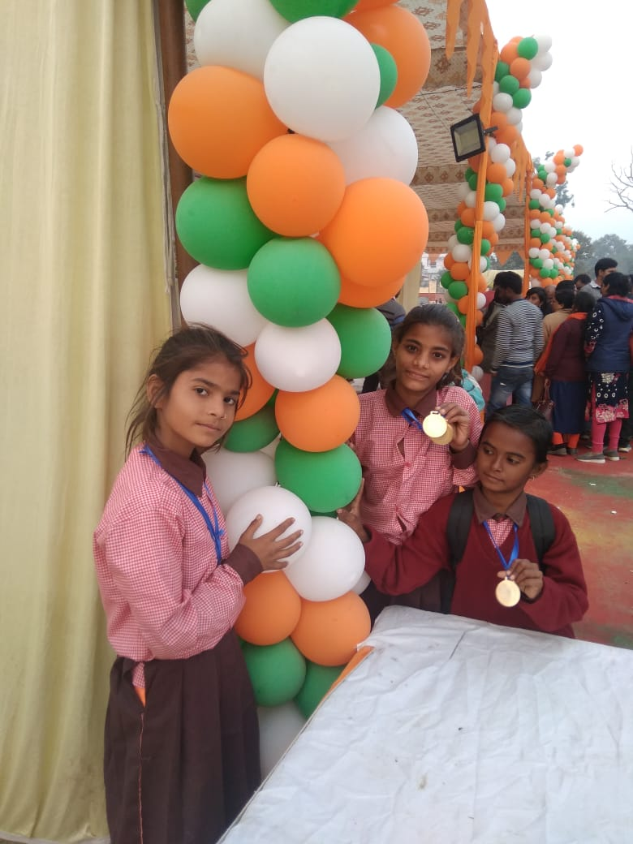
धन्यवाद

